Slide 1
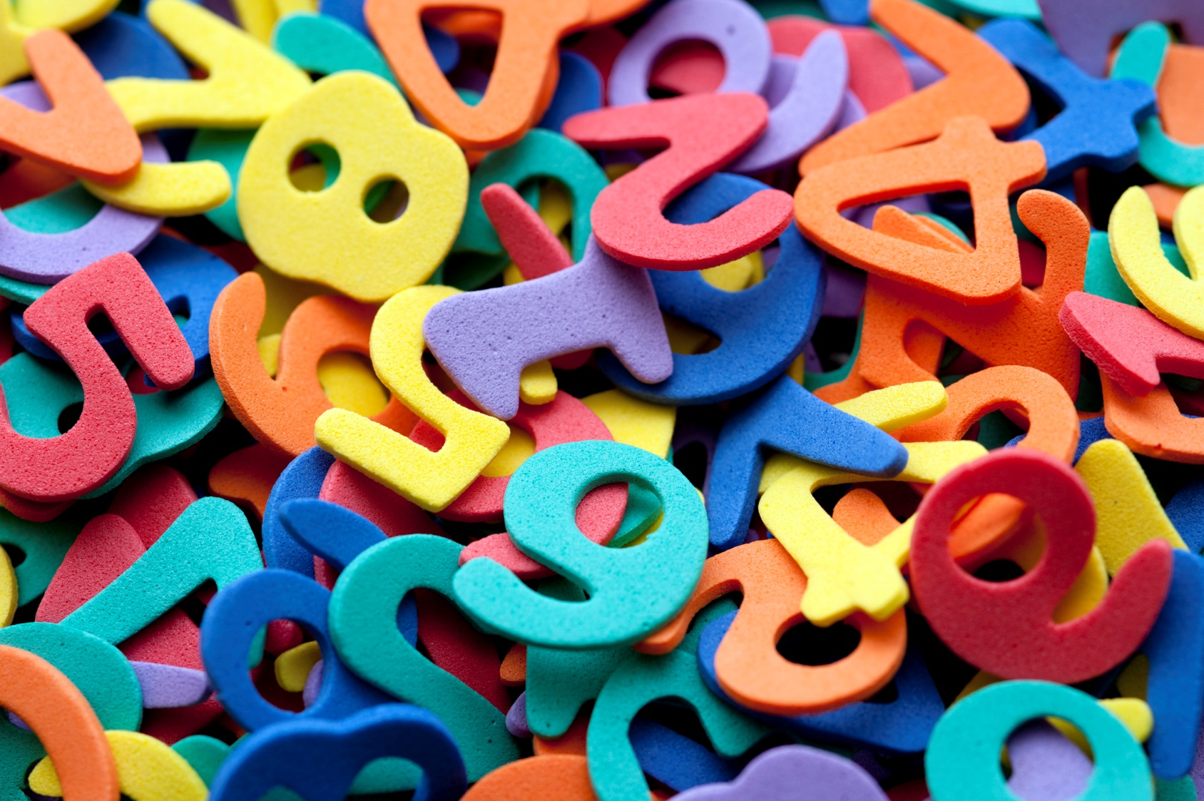
I numeri
Ins. Paola De Falco sez 1B PLESSO CAPOLUOGO

Slide 2
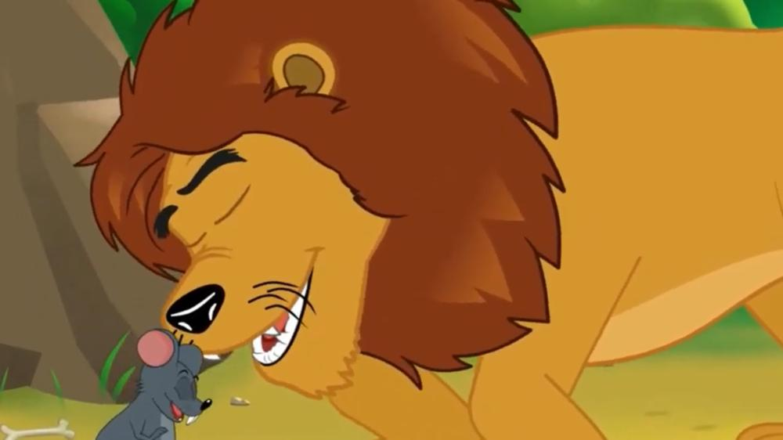
Bambini dopo la storia del leone e il topo che ci hanno presentato il ………NUMERO 2 ascoltate bene le indicazioni della maestra
DISEGNA 2 PALLINE
IL LEONE E IL TOPO E SCRIVI
2 DUE
C'era una volta… UN LEONE E UN TOPO
PRIMA NEMICI …MA POI AMICI

Slide 3
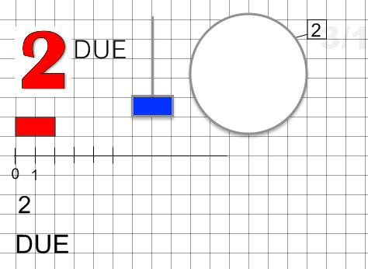

Slide 4
